Slide 1
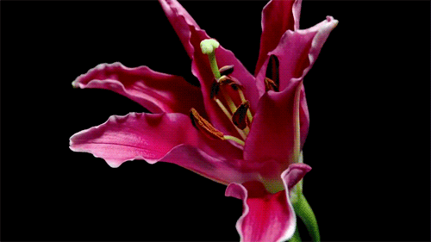
আজকের পাঠে সবাইকে স্বাগতম

Slide 2
আজকের পাঠে সবাইকে স্বাগতম

Slide 3
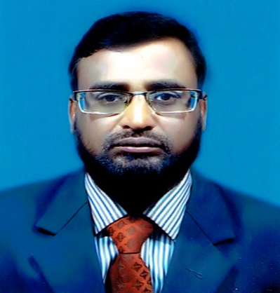
শিক্ষক পরিচিতি
মোঃ আহসান হাবীব
সহকারি শিক্ষক
৩৩ নং ডিক্রীরচর সরকারি প্রাঃ বিদ্যালয়।
সদরপুর, ফরিদপুর।
ahsanhabib5183@gmail.com

Slide 4
পাঠ পরিচিতি
শ্রেণিঃ পঞ্চম
বিষয়ঃ প্রাথমিক গণিত
পৃষ্ঠাঃ ৯৮ পৃষ্ঠা

Slide 5
শিখনফল
এ পাঠ থেকে শিক্ষার্থীরা-
২৩.২.১ দৈনন্দিন জীবনে জনসংখ্যা,লাভ-ক্ষতি,মুনাফা ইত্যাদি সংক্রান্ত বাস্তবভিত্তিক সমস্যার সমাধানে শতকরা-ব্যবহার করতে পারবে।

Slide 6
ছবিটি ভালো করে লক্ষ্য কর
ক্ষতি

Slide 7
৯% ক্ষতি বলতে কী বুঝায়?
১০০ টাকায় ক্ষতি হয় ৯ টাকা
ছবি নিয়ে আলোচনা
৯% ক্ষতি
ছবিতে কি দেখতে পেলে?

Slide 8
আজকের পাঠ
শতকরা ক্ষতি

Slide 9
সমস্যা??
একটি খাতা ১২ টাকায় ক্রয় করে ১২ টাকায় বিক্রয় করা হলে ক্ষতি কত % হবে?

Slide 10
যেহেতু সমস্যায় ক্ষতি কত % চেয়েছে তাই সূত্র হবে
ক্ষতি
=
μ
বিক্রয়মুল্য
ক্রয়মূল্য
ক্ষতি
শতকরা ক্ষতি
=
×
১০০
ক্রয়মূল্য

Slide 11
এখানে,
দেওয়া আছে ,
ক্রয়মুল্য =১৫ টাকা
বিক্রয়মূল্য=১২ টাকা

Slide 12
যেহেতু সমস্যায় ক্ষতি চেয়েছে তাই সূত্র হবে
ক্ষতি
=
μ
ক্রয়মূল্য
বিক্রয়মুল্য
=
১৫
μ
১২
=
৩
টাকা

Slide 13
আবার
আমরা পাই ,
ক্রয়মুল্য =১৫ টাকা
ক্ষতি=৩ টাকা

Slide 14
যেহেতু সমস্যায় ক্ষতি কত % বা শতকরা ক্ষতি চেয়েছে তাই সূত্র হবে
ক্ষতি
শতকরা ক্ষতি
=
×
১০০
ক্রয়মূল্য
২০
৩
=
×
১০০
১৫
৫
=
২০
টাকা
ক্ষতি=২০%

Slide 15
মুল্যায়ন
একটি চকলেট ১০ টাকায় ক্রয় করে ৫ টাকায় বিক্রয় করা হলে ক্ষতি কত % হবে?

Slide 16
বাড়ীর কাজ
একটি বই ৮০ টাকায় ক্রয় করে ৬০ টাকায় বিক্রয় করা হলে ক্ষতি কত % হবে?

Slide 17
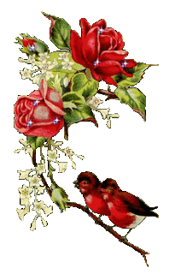
সবাইকে ধন্যবাদ

